Slide 1
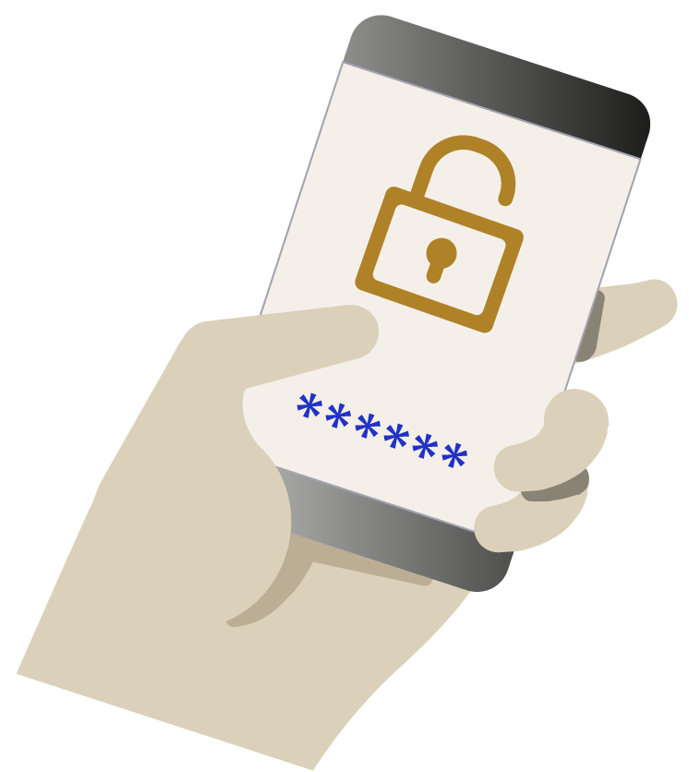
Activer les différents modes de double authentification
Afin de pouvoir accéder à certains services numériques nécessitant l‘authentification double facteur, il convient de paramétrer l’application ESUP-OTP

Slide 2
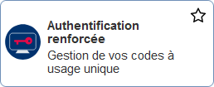
L’application « Authentification renforcée »
Depuis l’ENT, rendez-vous sur l’application « Authentification renforcée »
Vous êtes dirigé vers la page d’authentification renforcée de Paris 1 « ESUP OTP Manager »
Cette page vous permet de renseigner les informations nécessaires à la double authentification

Slide 3
1ère Méthode
NOTIFICATION (ESUP AUTH)

Slide 4
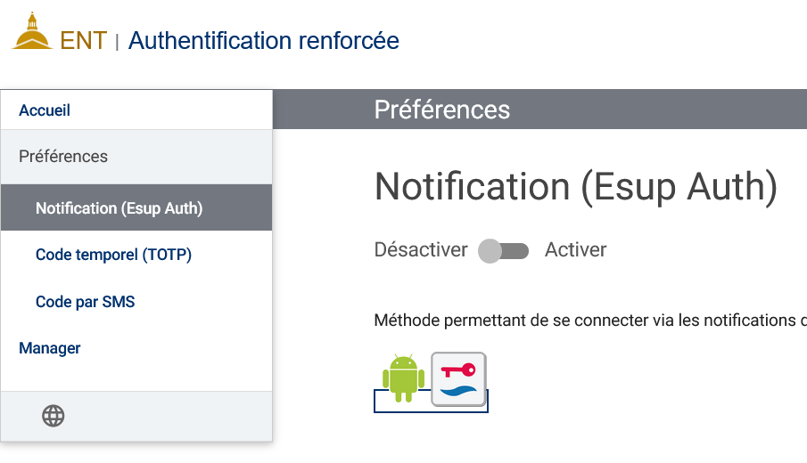
Activation de la méthode notification / Push dans l’ENT
Sélectionnez le menu « Notification / Esup Auth », puis cliquez sur le bouton « Activer »
Un Code QR est généré et doit être scanné à l’aide de l’application « Esup Auth »
Il est impératif d’avoir téléchargé au préalable l’application « Esup Auth » sur son Smartphone

Slide 5
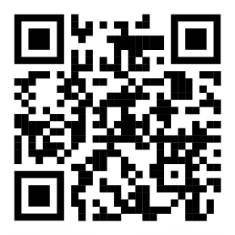
Installation de l’application Esup Auth sur le Smartphone (Android)
Depuis votre smartphone, rendez-vous sur le Google Play Store et saisissez « Esup Auth » dans la barre de recherche ou scanner le QrCode suivant :
Sélectionnez l’application « Esup Auth » puis appuyez sur « Installer »

Slide 6
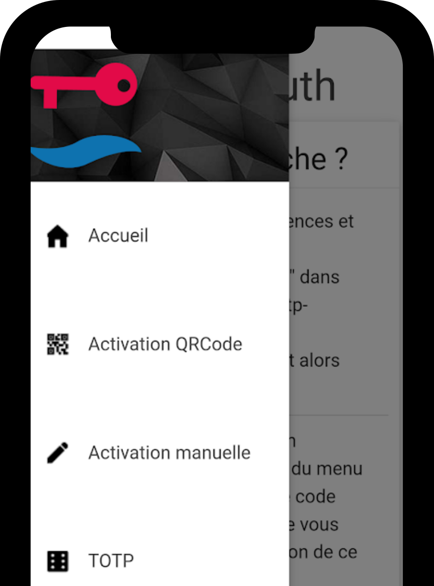
Activation de la méthode notification Esup Auth sur Smartphone
Sur votre Smartphone, depuis l’application « Esup Auth », sélectionnez « Activation » afin de procéder au scan du Code QR présent dans « Authentification renforcée » dans l’ENT
Notez qu’il est possible de procéder sans scan en renseignant les informations présentes sur la page « Notifications / Esup Auth » dans l’application « Authentification renforcée »

Slide 7
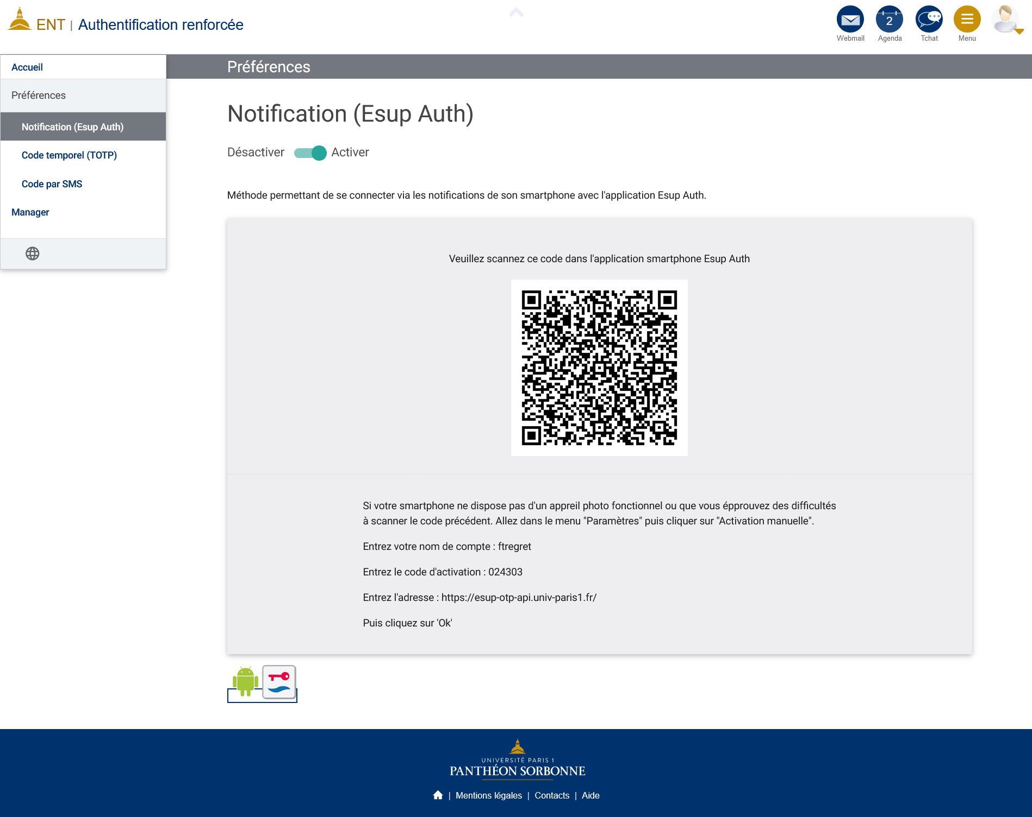
Activation de la méthode notification Esup Auth sur Smartphone
Depuis votre smartphone, scannez le Code QR affiché sur la page « Notification / Esup Auth » que vous avez activé sur l’ENT précédemment
Cette étape n’est à réaliser qu’une seule fois.

Slide 8
Se connecter avec la notification Esup Auth
Désormais pour accéder à des services nécessitant la double authentification, vous voyez cette page lors de l’accès à ce service
Pour y accéder, il suffit d’accepter la connexion depuis votre Smartphone

Slide 9
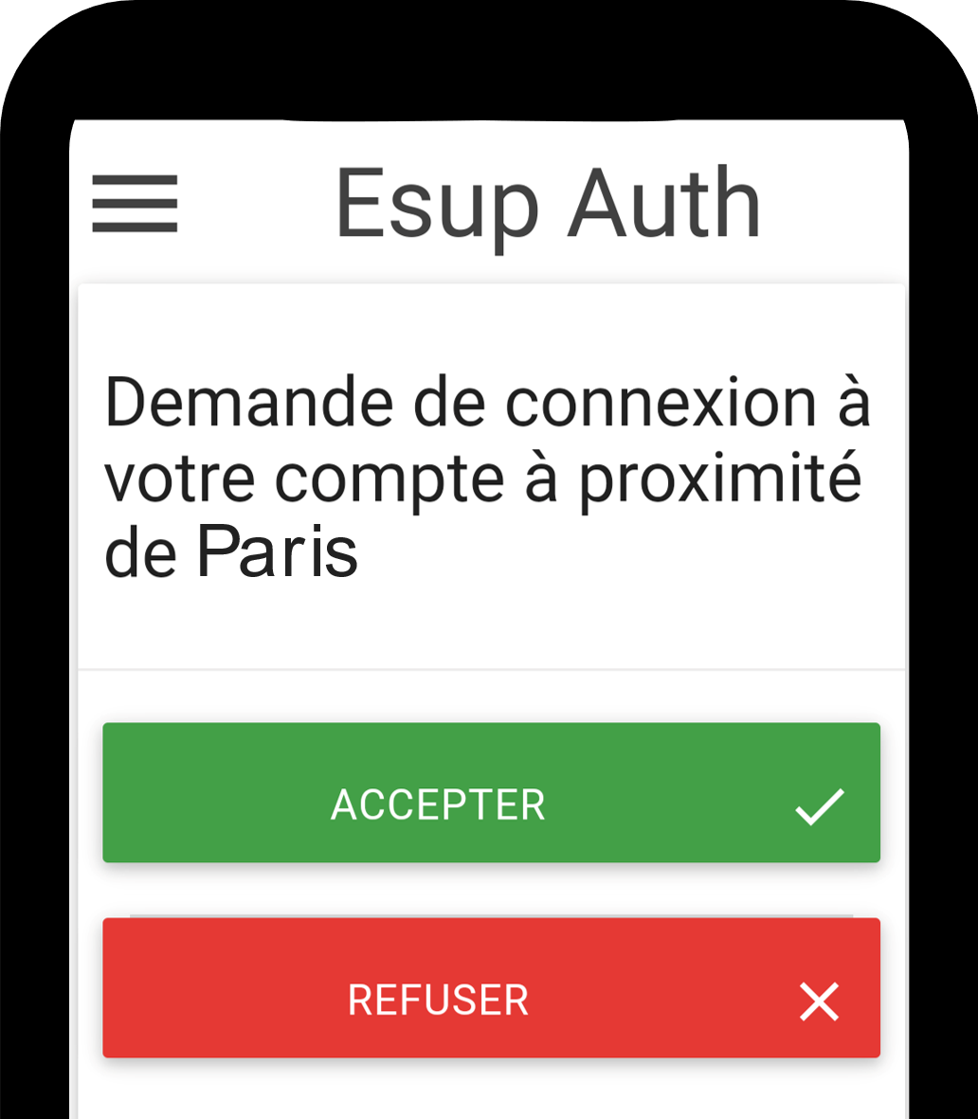
Se connecter avec la notification / Esup Auth
Pensez à activer les notifications sur votre Smartphone afin de recevoir les notifications Esup Auth vous demandant de valider la connexion
Si vous êtes à l’origine de la demande de connexion,
sélectionnez « Accepter » pour accéder au service, sinon refusez

Slide 10
2ème Méthode
CODE TEMPOREL (TOTP)

Slide 11
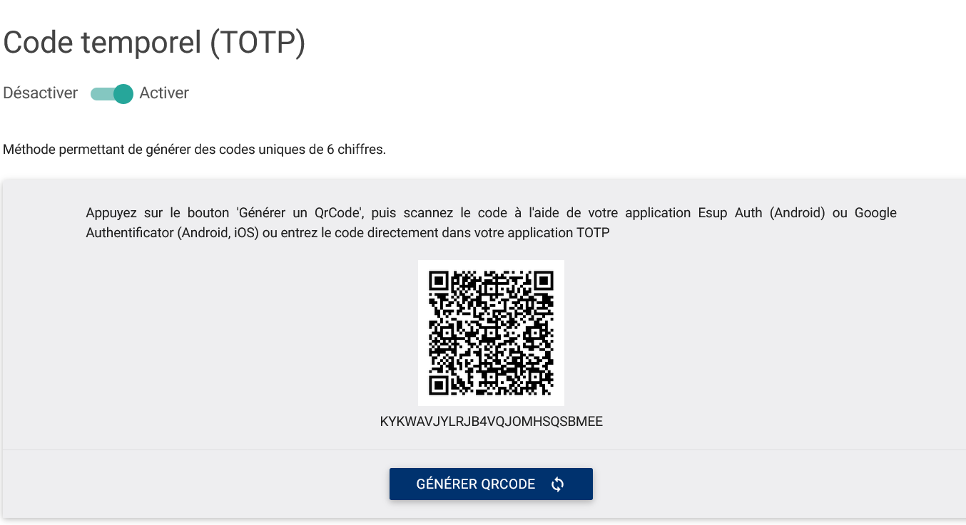
Activation de la méthode code Temporel (TOTP)
Sélectionnez le menu « Code Temporel (TOTP) », puis cliquez sur le bouton « Activer »
Une fois activé, cliquez sur « GENERER DES CODES »
Un Code QR est généré et doit être scanné une seule fois à l’aide d’une application TOTP : Esup Auth
FreeOTP
Google Authenticator
Microsoft Authenticator

Slide 12
Activation de la méthode code Temporel (TOTP)
Depuis votre smartphone, appuyer sur le « + » puis sur le bouton « Scan » afin de scanner le Code QR affiché sur la page « Code temporel (TOTP)» que vous avez activé sur l’ENT précédemment.
Cette étape n’est à réaliser qu’une seule fois.
Exemple réalisé avec l’application Esup Auth
Exemple réalisé avec l’application Esup Auth

Slide 13
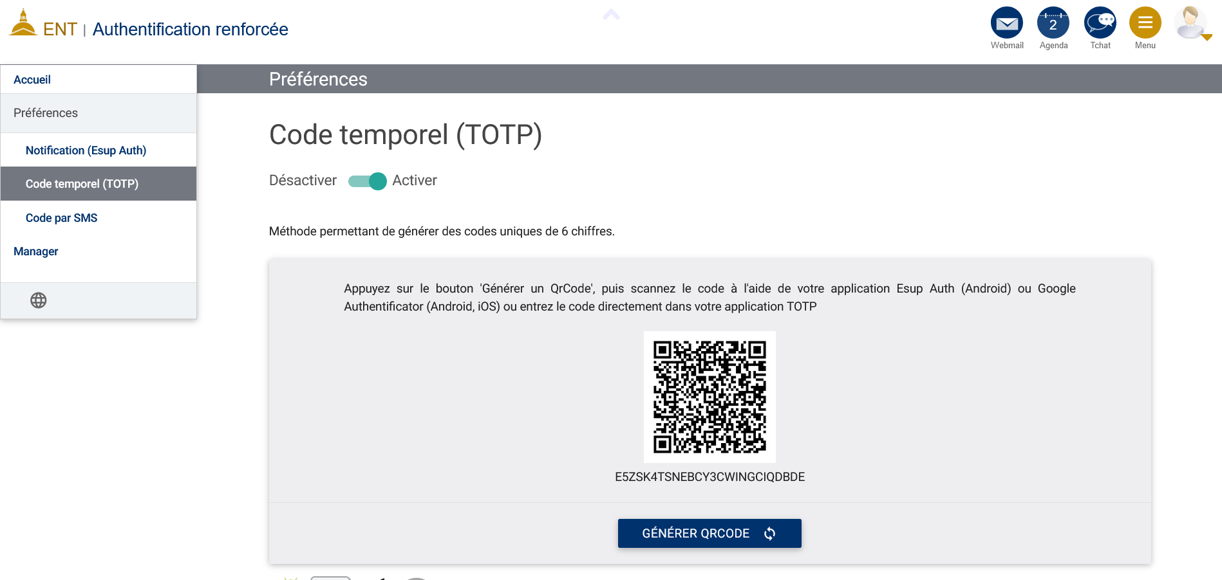
Activation de la méthode code Temporel (TOTP)
Depuis votre smartphone, scannez le Code QR affiché sur la page « Code temporel (TOTP)» que vous avez activé sur l’ENT précédemment

Slide 14
Se connecter avec le code temporel (TOTP)
pnom
A votre prochaine connexion nécessitant la double authentification, il vous est demandé de renseigner le code à 6 chiffres généré dans votre application de double authentification sur votre smartphone
Rendez-vous dans votre application de double authentification et saisissez sur l’ordinateur le code à 6 chiffres
Les 6 chiffres sont renouvelés toutes les 30 secs

Slide 15
3ème Méthode
CODE PAR SMS
(seulement pour les personnels de l'université)

Slide 16
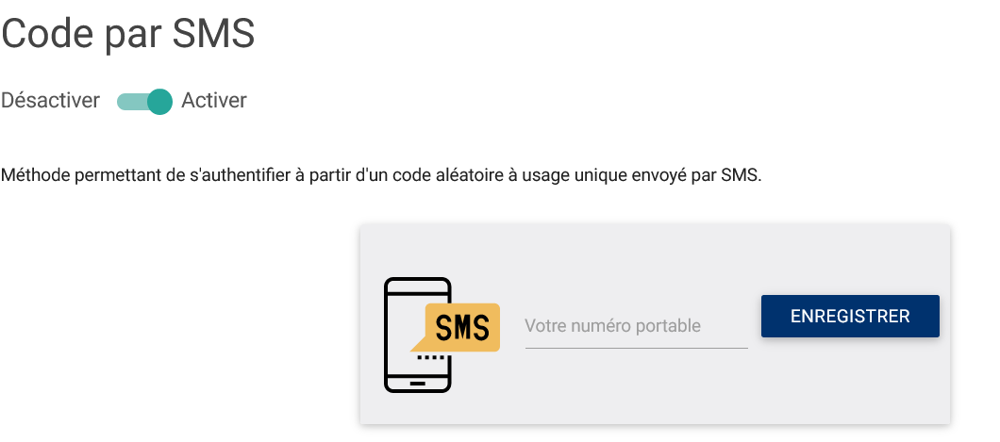
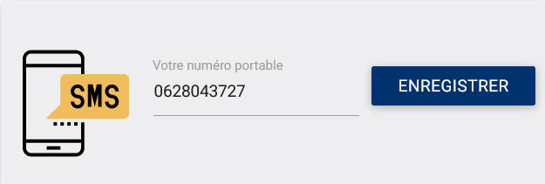
Activation de la méthode Code par SMS
Sélectionnez le menu « Code par SMS », puis cliquez sur le bouton « Activer »
Saisissez le numéro de téléphone sur lequel seront envoyés les codes par SMS,
puis cliquez sur le bouton « Enregistrer »
Etape à ne réaliser qu’une seule fois
06 .. .. .. ..

Slide 17
Se connecter avec le Code par SMS
A votre prochaine connexion nécessitant la double authentification, il vous est demandé un code d’authentification à 6 chiffres

Slide 18
Se connecter avec le Code par SMS
A votre prochaine connexion nécessitant la double authentification, il vous sera demandé de renseigner le code à 6 chiffres envoyé par SMS
Vous devrez renseigner ces 6 chiffres dans la fenêtre ouverte sur votre ordinateur

Slide 19
Aide & ressources

Slide 20
Définir ses préférences
Dans le menu « Préférences », vous pouvez définir les modes à activer pour la double authentification parmi 3 choix :
Notification / Push
Code Temporel (TOTP)
Code par SMS
Il est vivement conseillé d’activer au moins 2 modes de connexion pour la double authentification

Slide 21
Activation de la méthode notification / Push dans l’ENT
Sélectionnez le menu « Notification / Push », puis cliquez sur le bouton « Activer »
Un Code QR est généré et doit être scanné à l’aide de l’application « Esup Auth »
Il est impératif d’avoir téléchargé au préalable l’application « Esup Auth » sur son Smartphone

Slide 22
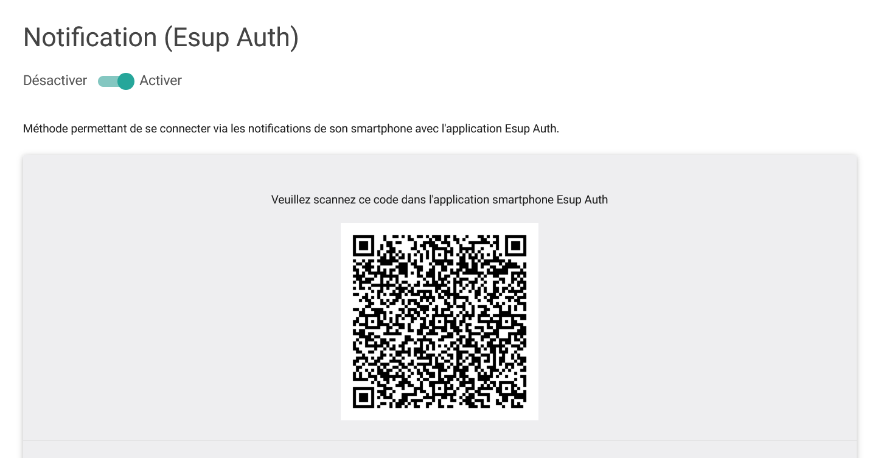
Activation de la méthode notification Esup Auth sur Smartphone
Depuis votre smartphone, scannez le Code QR affiché sur la page « Notification / Push » que vous avez activé sur l’ENT précédemment
Cette étape n’est à réaliser qu’une seule fois.

Slide 23
Scanner le Code QR
Depuis votre smartphone, scannez le Code QR affiché sur la page « Notification / Push » que vous avez activé sur l’ENT précédemment
Vous êtes désormais connecté grâce à l’authentification double facteur

Slide 24
Activation de la méthode code Temporel (TOTP)
Sélectionnez le menu « Code Temporel (TOTP) », puis cliquez sur le bouton « Activer »
Une fois activé, cliquez sur « GENERER DES CODES »
Un Code QR est généré et doit être scanné une seule fois à l’aide d’une application TOTP (Esup Auth, FreeOTP, Google Authenticator, Microsoft Authenticator,…)

Slide 25
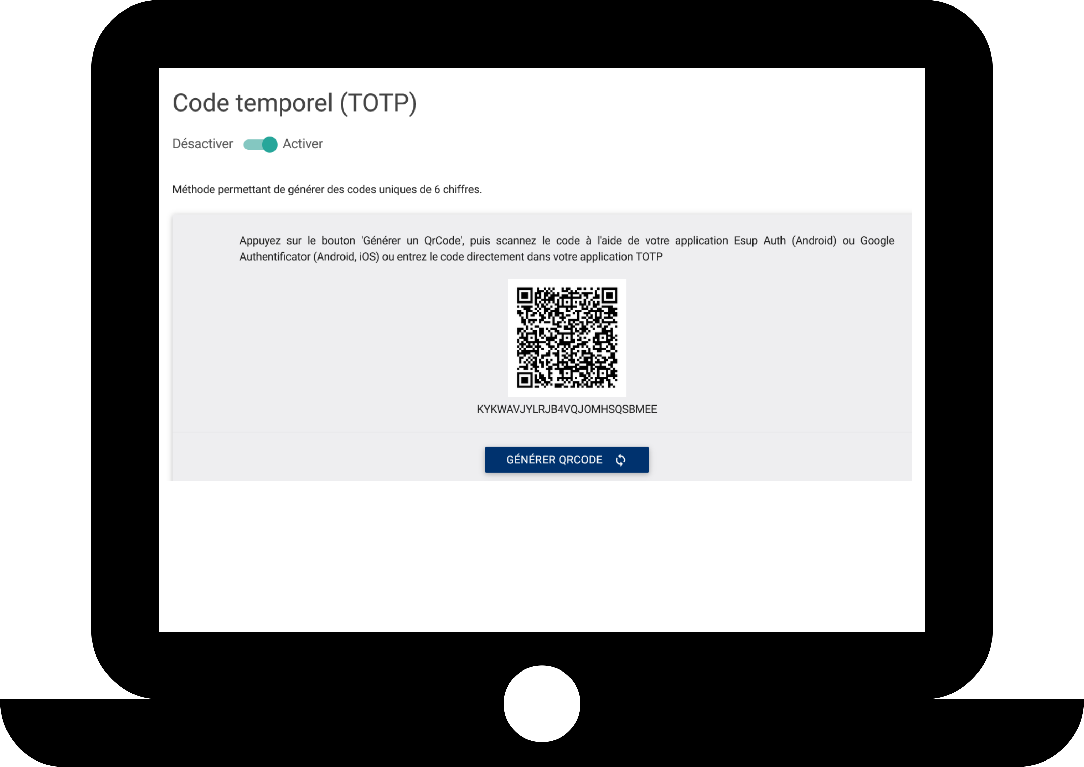
Activation de la méthode code Temporel (TOTP)
Depuis votre smartphone, scannez le Code QR affiché sur la page « Code temporel (TOTP)» que vous avez activé sur l’ENT précédemment

Slide 26
Se connecter avec le code temporel (TOTP)
A votre prochaine connexion nécessitant la double authentification, il vous est demandé de renseigner le code à 6 chiffres généré dans votre application de double authentification sur votre smartphone

Slide 27
Se connecter avec le code temporel (TOTP)
Rendez-vous dans votre application de double authentification et saisissez sur l’ordinateur le code à 6 chiffres
Les 6 chiffres sont renouvelés toutes les 30 secs
pnom

Slide 28
Renseigner le code à 6 chiffres (2)
A votre prochaine connexion nécessitant la double authentification, il vous sera demandé les 6 chiffres générés dans votre application de double authentification
Rendez-vous dans cette application et saisissez sur l’ordinateur le code à 6 chiffres
Les 6 chiffres sont renouvelés toutes les 30 secs
Paris 1

Slide 29
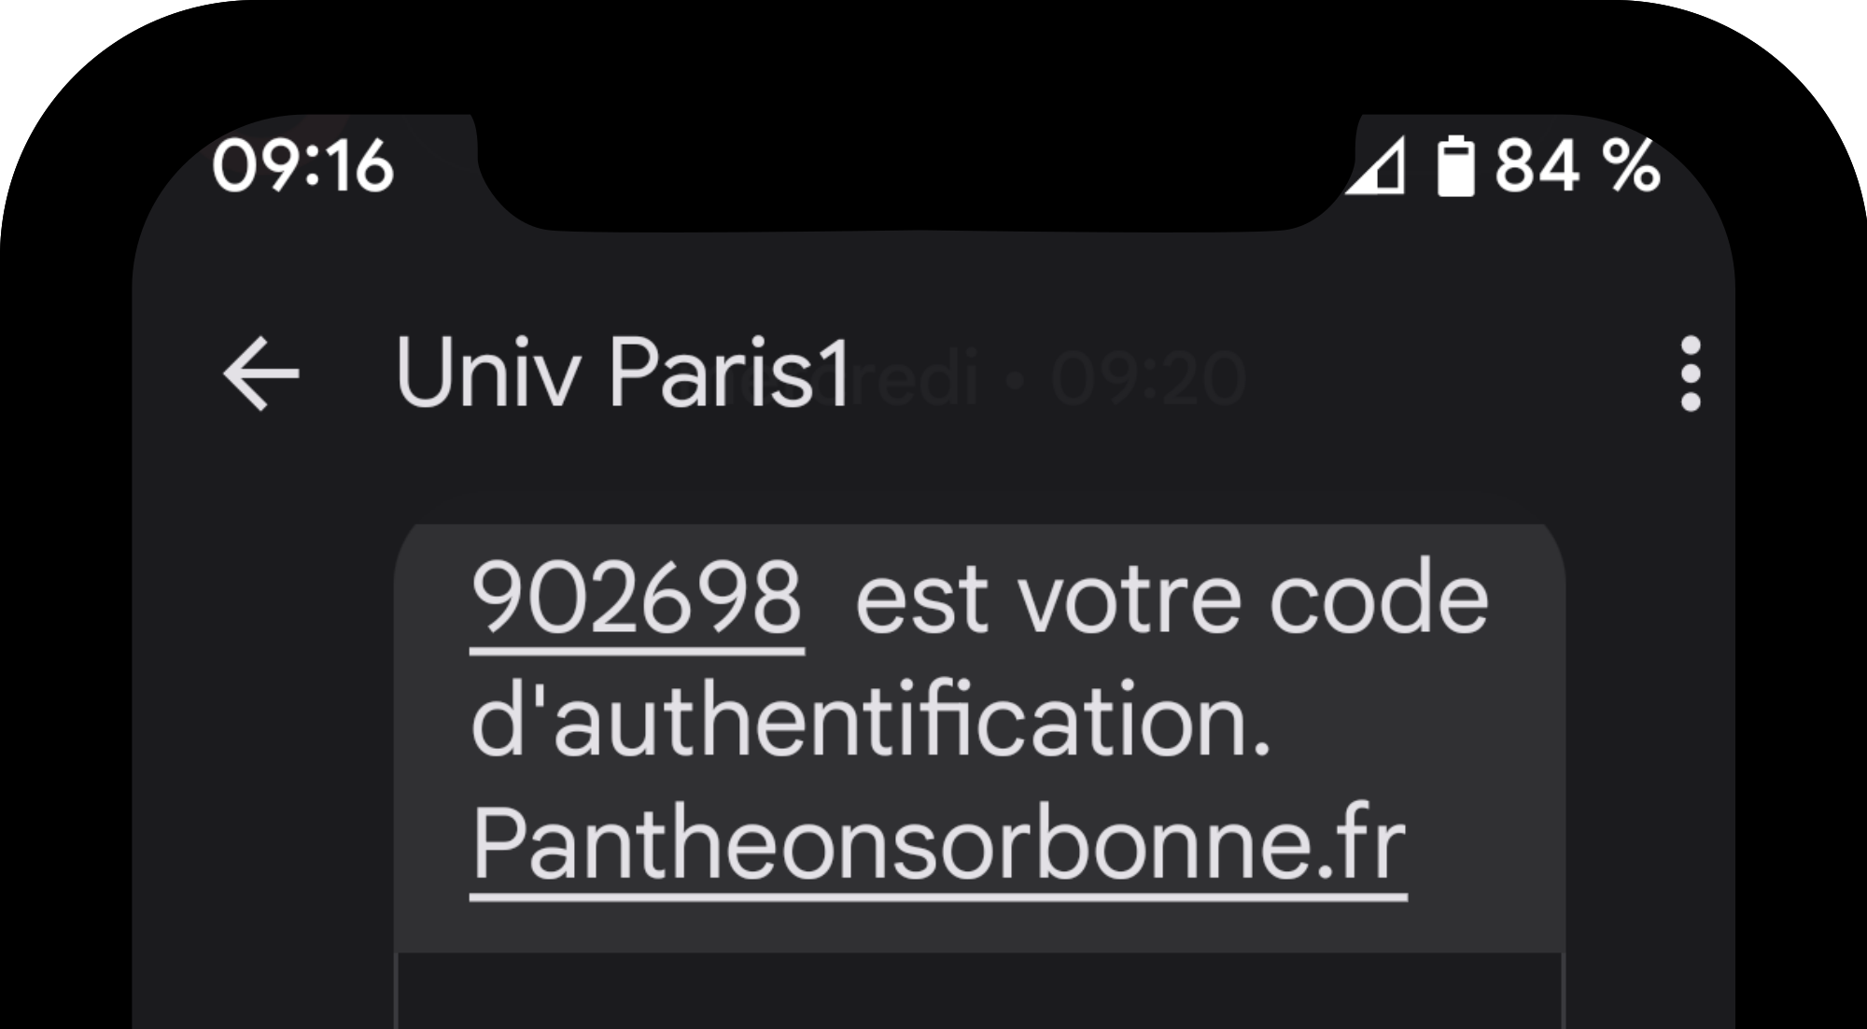
Se connecter à Paris 1
Une fenêtre vous demandera un code d’authentification à 6 chiffres
Ce code sera envoyé par SMS sur le numéro que vous avez renseigné précédemment
Vous devrez renseigner ces 6 chiffres dans la fenêtre ouverte sur votre ordinateur

